Slide 1
고고학에서의 GIS 응용 2022년 숭실대학교 사학과 고고학 전공 겨울방학 스터디 - 2주차 : GIS의 개념과 기초 -
주 찬 혁(숭실대 사학과 석사과정)

Slide 2
주차 | 내용 | 진행
1주차 | 오리엔테이션 및 QGIS 설치 | 서 하 운, 주 찬 혁
2주차 | GIS의 개념과 기초 | 주 찬 혁
3주차 | 수치표고모델(DSM, DEM, DTM) + 향분석 | 주 찬 혁
4주차 | 커널 밀도 추정 분석 / 박지영 2017 | 주 찬 혁
5주차 | R연동과 다양한 공간분석지표 / 박지영 2017 | 주 찬 혁
6주차 | 가시권 분석 / 강동석 2019 | 주 찬 혁
7주차 | 유적분포도 그리기 | 서 하 운

Slide 3
스터디 계획
1. 고고학 연구에서 활용되는 방법들을 위주로 살펴볼 예정
2. 분석 방법을 알아보고 어떻게 활용할 수 있을지 함께 고민
참고자료 : 이준호/유병혁, 2020, QGIS Cookbook
스터디 자료 : Chanhyeok Ju Github

Slide 4


스터디 계획

Slide 5
QGIS!
2002년 게리 셔먼 개발
C++, Python 기반
오픈소스(GNU) ⇒ 무료
다양한 프로그래밍 언어 연동 가능
다양한 플러그인 제공

Slide 6
GIS?
GIS(Geographic Information System)
지리정보를 컴퓨터 데이터로 변환하여 활용하기 위한 정보시스템
지리정보 관측, 수집, 분석, 출력에 이르는 일련의 과정 포괄

Slide 7
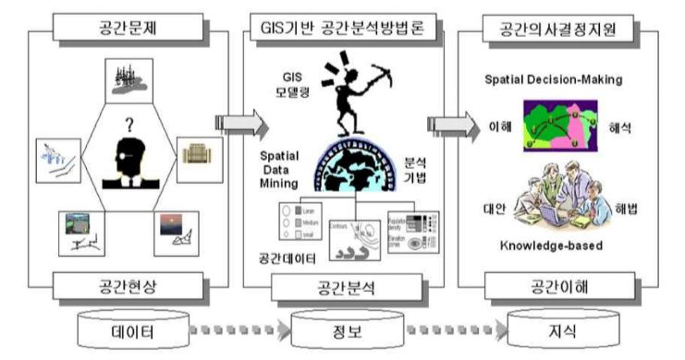
GIS?
출처 : 김영표/임은선, 2003, GIS 기반 공간분석방법론 개발 연구, 국토연구원.

Slide 8
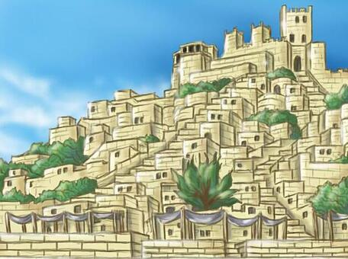

GIS?
1.문제제기
2. GIS 분석 시도
3. 해석
GIS 지식 필요
고고학 지식 필요

Slide 9
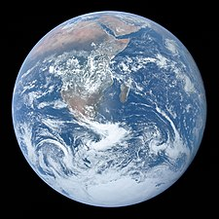

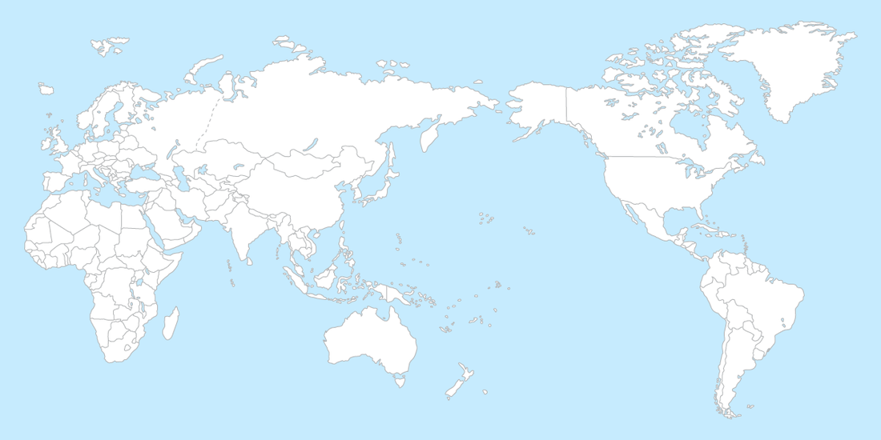
지구는 둥그니까..

Slide 10
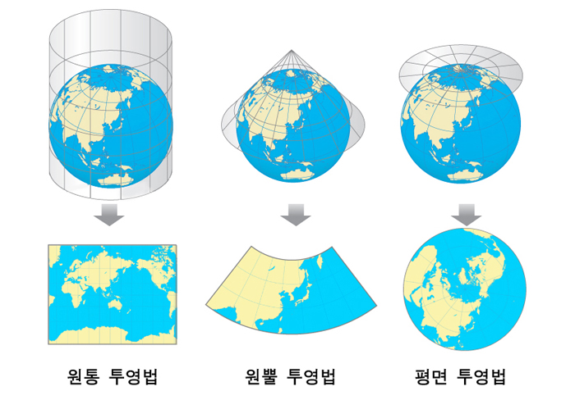
투영법?
지구상의 좌표를 평면상에 옮기는 방법
왜곡은 반드시 발생
투영법은 그 왜곡을 처리하는 방법을 의미

Slide 11
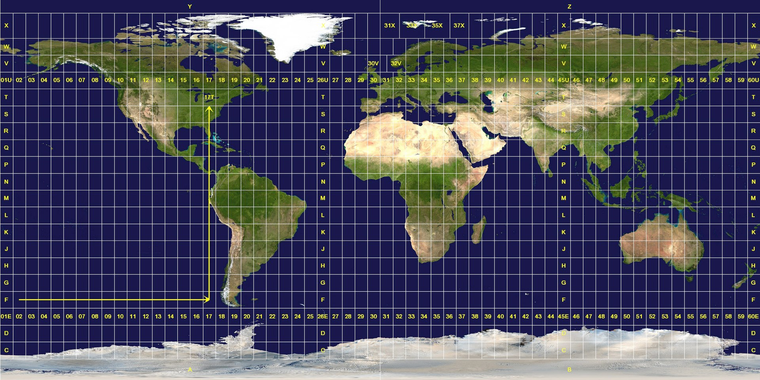
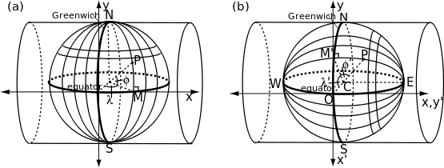
투영법?
출처 : 위키피디아, www.wikipedia.org
횡축 메르카토르 도법
UTM 도법

Slide 12
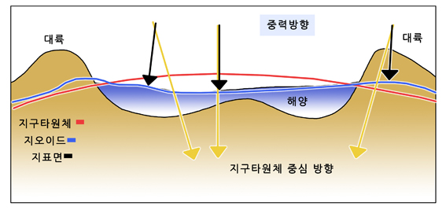
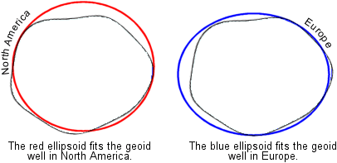
타원체?
출처 : 한국과학창의재단, www.Scienceall.com
지오이드
중력방향에 직각인 가상표면
실제 지구
실제 지구는 울퉁불퉁한 형태
지구 타원체
지오이드와 가장 유사한 구형
국제 표준 : WGS84, GRS80

Slide 13
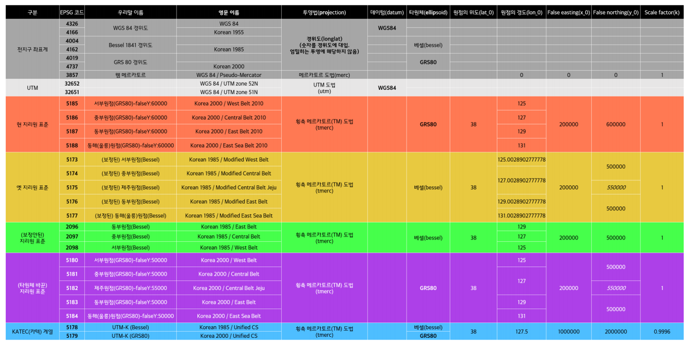
좌표계?
출처 : 이준호, 2020, OSGeo 한국어지부 강의자료, 한국토지주택공사

Slide 14
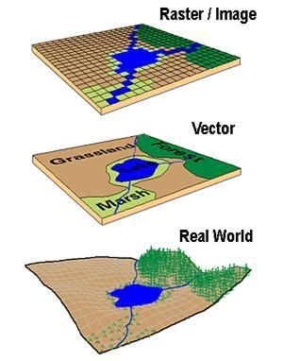
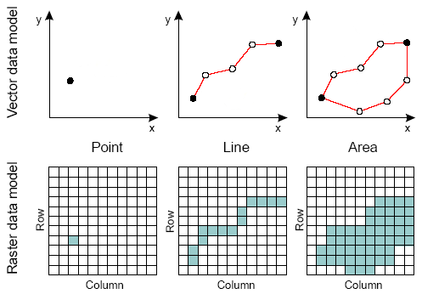
데이터 유형
Point
Polyline
Polygon
Pixel

Slide 15
데이터 유형
출처 : 이준호, 2020, OSGeo 한국어지부 강의자료, 한국토지주택공사
Vector
- Point : 위도, 경도가 교차하는 지점
- Line : 점의 연결, 면의 한계
- Polygon : 넓이를 가지는 공간을 평면으로 표현
Raster
- Pixel : Bitmap 정보를 가지며 개수는 해상도와 비례

Slide 16
지오메트리
지오메트리 : 다양한 정보를 가진 기하학적 위치
어트리뷰트 : 지오메트리에 기록된 정보(일종의 메타데이터)
지오메트리(Geometry)
어트리뷰트(Attributes)
127.364665 | 37.795516 | 경기 | Charcoal | 가평 항사리 | - | 고려문화재연구원 | 1820 | 60 | 呂·凸자형
127.364665 | 37.795516 | 경기 | Charcoal | 가평 항사리 | 나-15 | 고려문화재연구원 | 1864 | 39 | 呂·凸자형
127.364665 | 37.795516 | 경기 | Charcoal | 가평 항사리 | 나-13 | 고려문화재연구원 | 1940 | 60 | 呂·凸자형
127.364665 | 37.795516 | 경기 | Charcoal | 가평 항사리 | 나-12 | 고려문화재연구원 | 2020 | 50 | 呂·凸자형
127.364355 | 37.798158 | 경기 | Charcoal | 가평 항사리 | 2 | 한국문화재재단 | 1824 | 17 | 呂·凸자형
127.42479 | 37.786235 | 경기 | Charcoal | 강화 장정리 | A-4-2 | 중원문화재연구원 | 2170 | 30 | 장방형
127.444691 | 37.518074 | 경기 | Charcoal | 고속국도 45호선 여주-양평 구간 | KC-002 | 한국고고환경연구소 | 1750 | 60 | 呂·凸자형
127.064683 | 37.281607 | 경기 | Charcoal | 광교 신도시 | 11-1 | 기호문화재연구원 | 1780 | 20 | 방형
126.88443 | 37.430142 | 경기 | Charcoal | 광명 소하동 | 1 | 한국고고환경연구소 | 1750 | 50 | 방형
126.88443 | 37.430142 | 경기 | Charcoal | 광명 소하동 | 2 | 한국고고환경연구소 | 1890 | 50 | 방형
127.347222 | 37.350278 | 경기 | Charcoal | 광주 곤지암리 | 34 | 고려문화재연구원 | 1690 | 30 | 呂·凸자형

Slide 17
데이터 취득
국가공간정보포털 오픈마켓 : http://data.nsdi.go.kr/dataset
USGS(미국 지질조사국) : https://www.usgs.gov/
공공데이터포털 : https://www.data.go.kr/index.do
GADM : https://gadm.org/download_country.html
+ Google, Naver 기타 등등…
*데이터의 메타데이터를 확인하면서 본인의 프로젝트에 알맞은 데이터인지 확인해야함

Slide 18
QGIS 맛보기
사용 데이터
하천망도(국가공간정보포털 오픈마켓) : http://data.nsdi.go.kr/dataset/12608
행정구분(GADM) : https://gadm.org/download_country.html

Slide 19
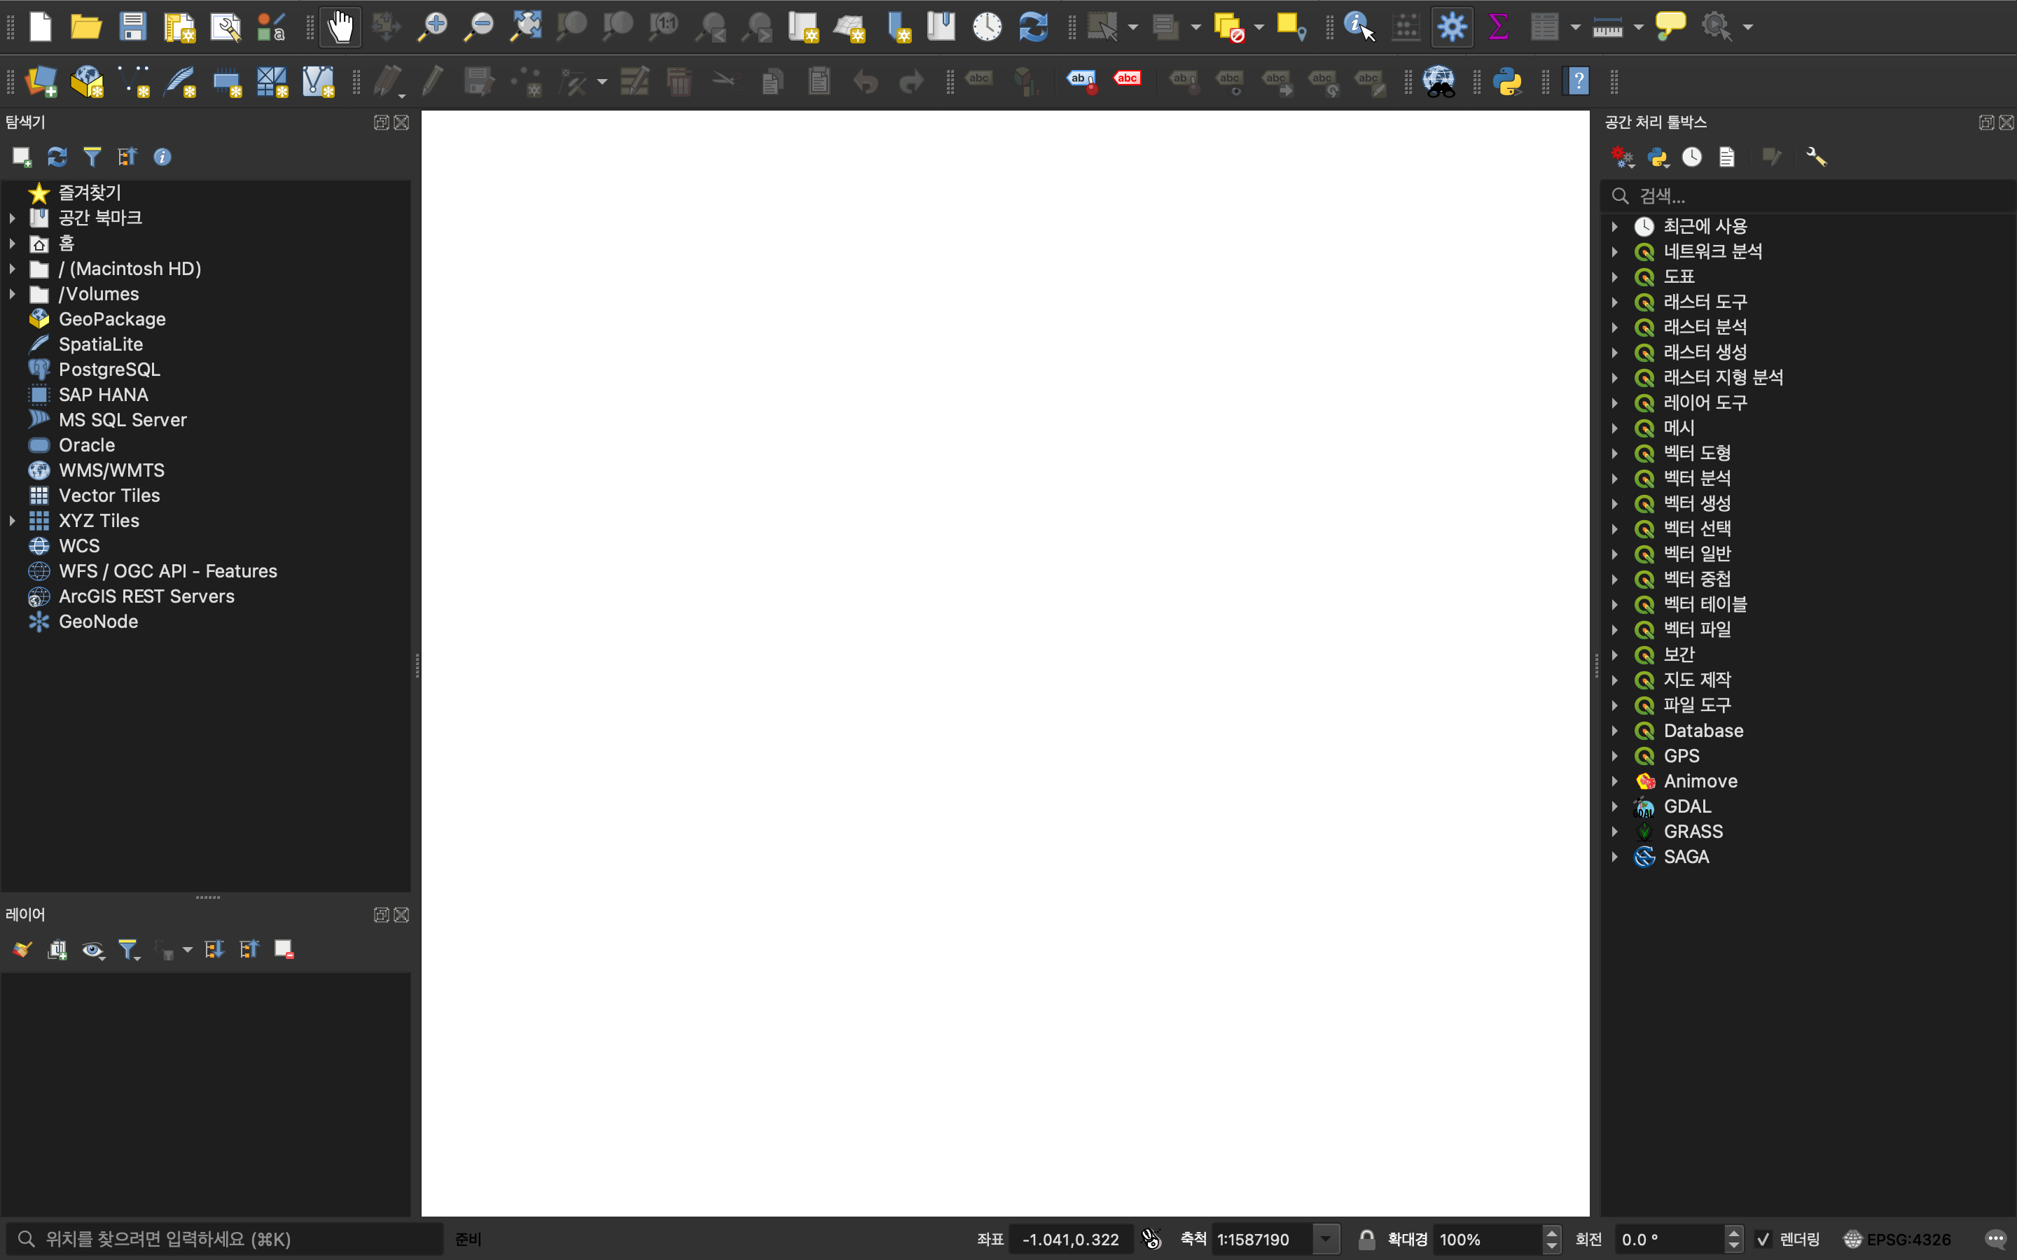
QGIS 기본 화면
메뉴, 툴박스
맵
탐색기
처리, 분석 박스
레이어

Slide 20
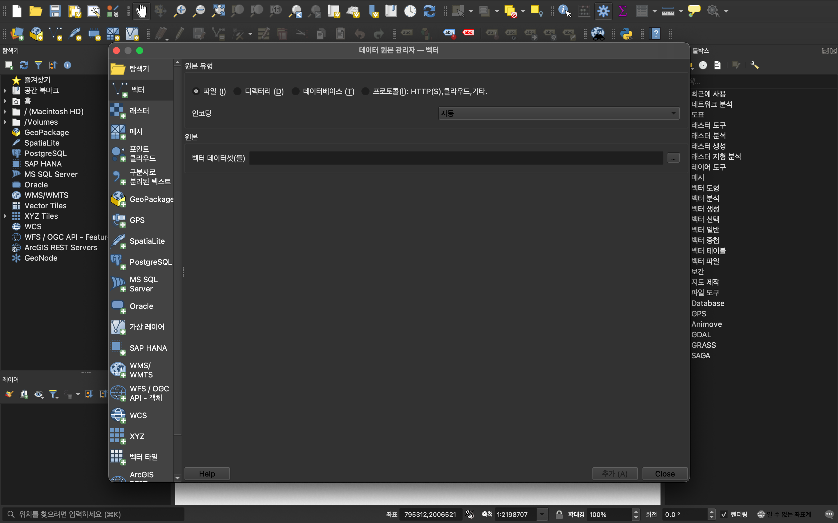
데이터 불러오기
데이터 원본 관리자 > 탐색기에서 선택 > ... 클릭
*주로 벡터, 래스터, 구분자로 분리된 텍스트 사용

Slide 21
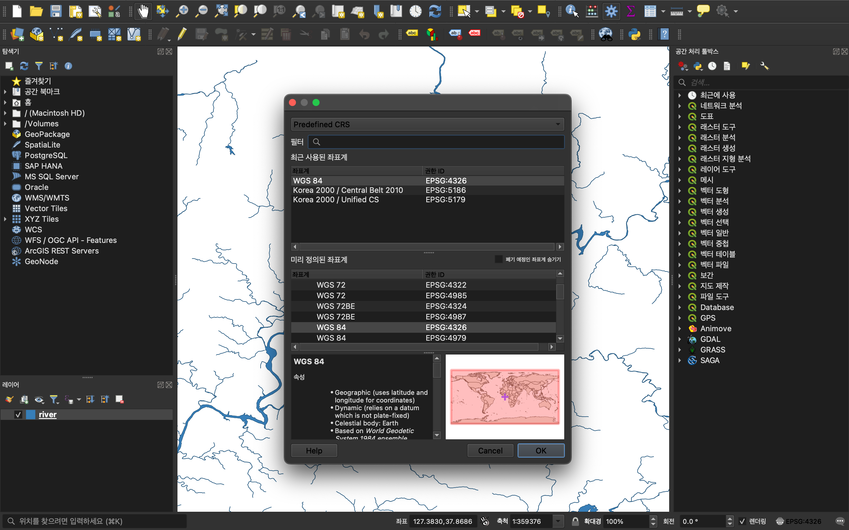
좌표계 설정
레이어 우클릭 > 레이어 좌표계 > 레이어 좌표계 설정
원하는 좌표계 클릭 > OK

Slide 22
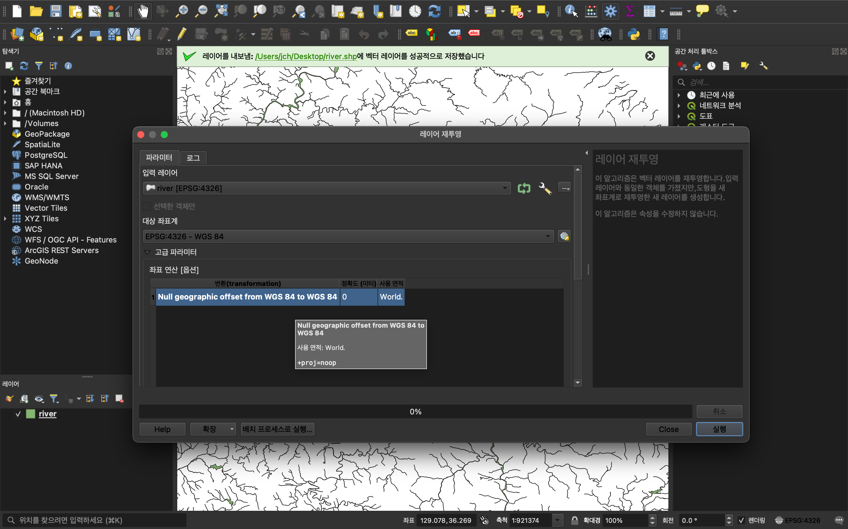
좌표계 변환
벡터 > 데이터 관리 도구 > 레이어 재투영
레이어 선택 > 대상 좌표계(원하는 좌표계) 선택 > 실행

Slide 23
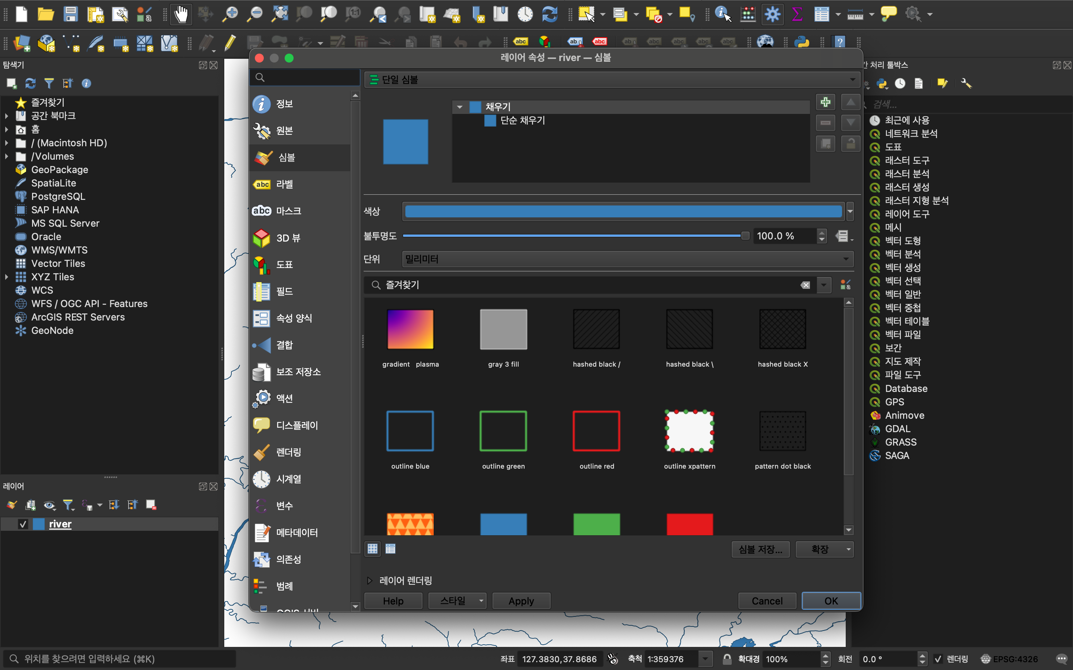
레이어 스타일
레이어 선택 > 속성 > 심볼, 라벨 등…

Slide 24
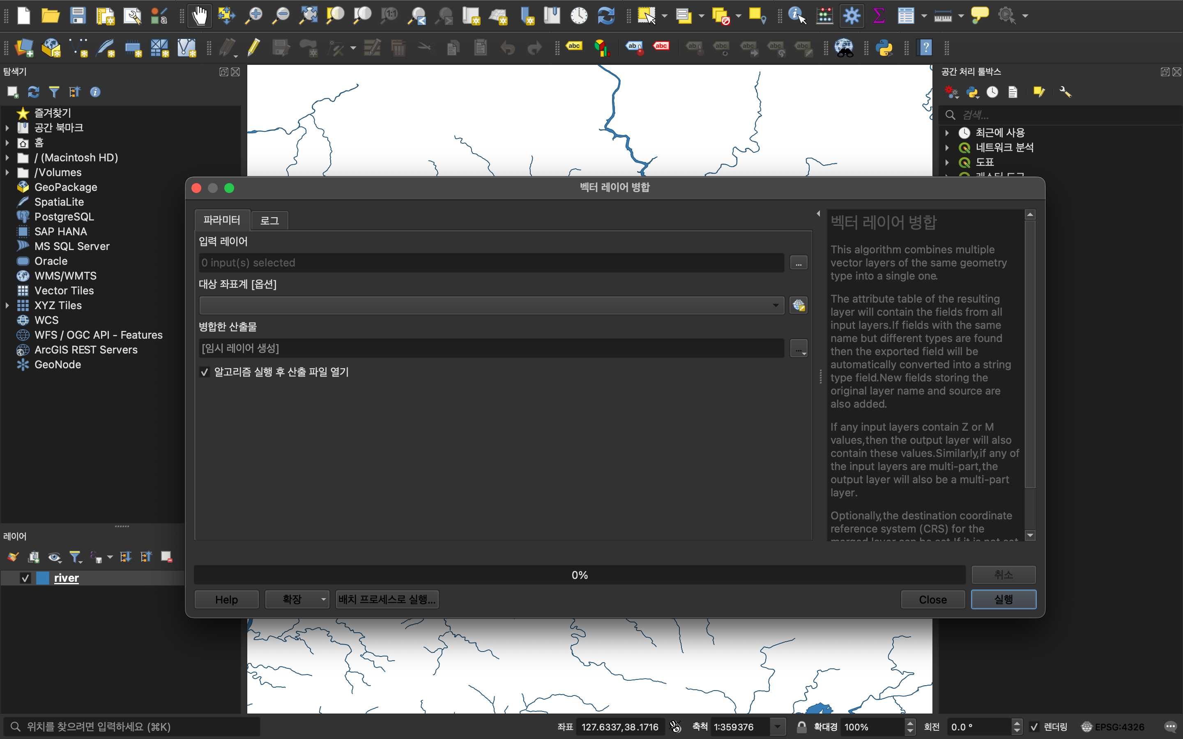
레이어 병합
벡터 > 데이터 관리 도구 > 벡터 레이어 병합
입력 레이어 > … 클릭 > 레이어 선택 > 실행
*병합된 레이어는 항상 별도로 저장해주어야함

Slide 25
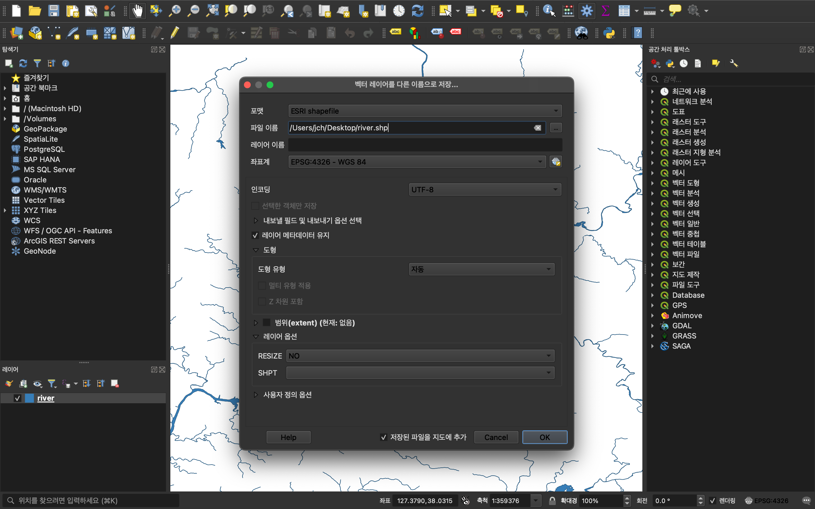
레이어 내보내기
레이어 우클릭 > Export > 객체를 다른 이름으로 저장
파일 이름 옆 … 클릭 > 위치 설정 > 좌표계 설정 > OK

